Slide 1
הסתברות
Moriya Bitton
Notes:
כיצד תועיל המצגת לקהל: משתתפים בוגרים מתעניינים יותר בנושא אם הם יודעים באיזה אופן או מדוע הוא חשוב להם.
רמת המומחיות של המגיש בנושא: ציין בקצרה את האישורים שלך בתחום זה, או הסבר מדוע כדאי למשתתפים להאזין לך.

Slide 2
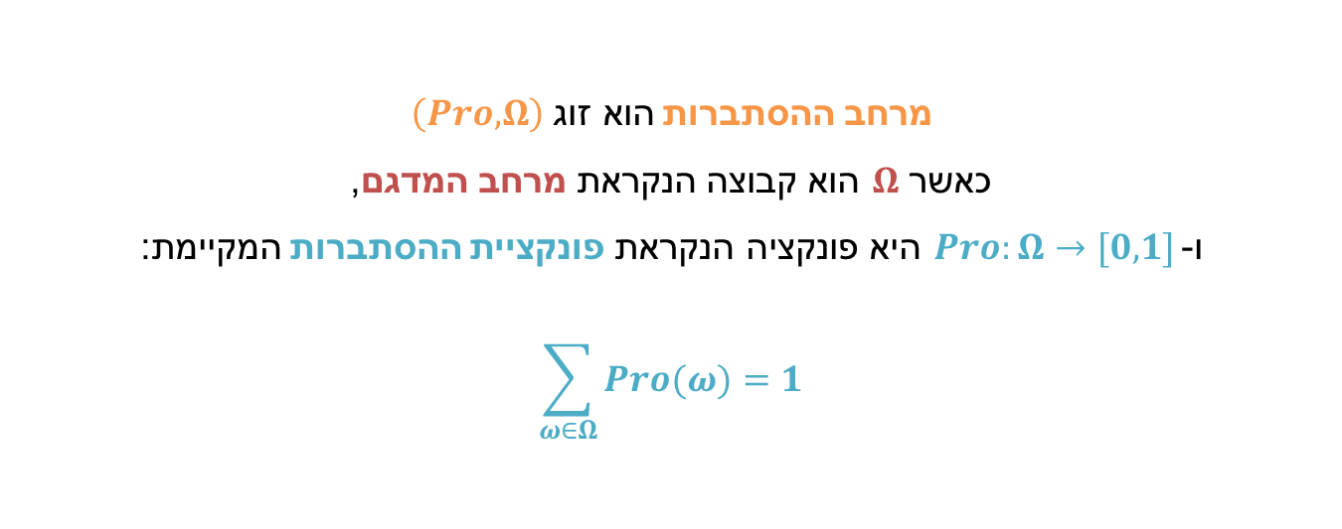
מרחב ההסתברות
מרחב ההסתברות הוא זוג $\left(Pro, Ω\right)$ כאשר $Ω$ הוא קבוצה הנקראת מרחב המדגם, ו-$Pro:Ω→[0,1]$ היא פונקציה הנקראת פונקציית ההסתברות המקיימת:
$$\sum_{ω∈Ω}{Pro(ω)}=1$$

Slide 3
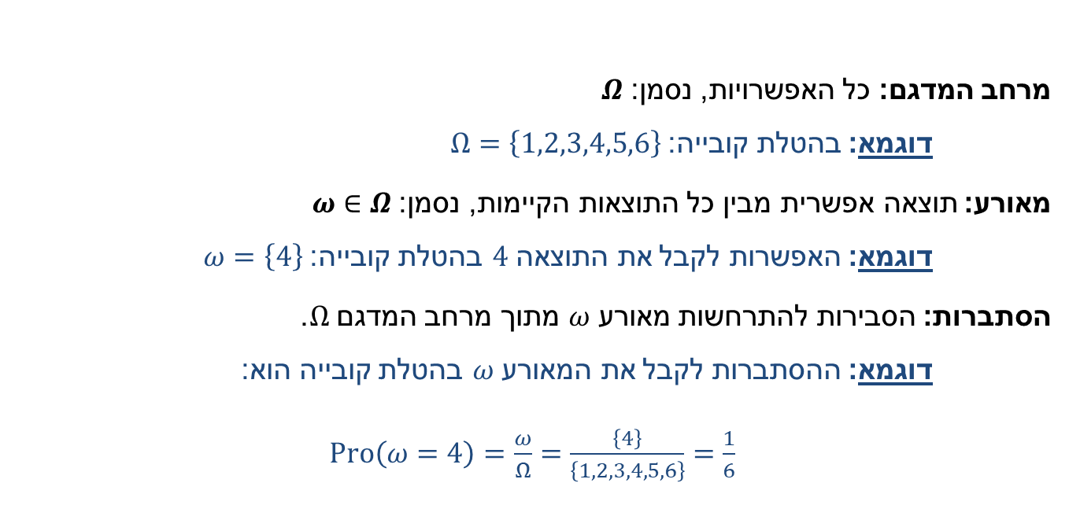
הגדרות בסיסיות
מרחב המדגם: כל האפשרויות, נסמן: $Ω$ דוגמא: בהטלת קובייה: $Ω=\left\{1,2,3,4,5,6\right\}$
מאורע: תוצאה אפשרית מבין כל התוצאות הקיימות, נסמן: $ω∈Ω$ דוגמא: האפשרות לקבל את התוצאה $4$ בהטלת קובייה: $ω=\left\{4\right\}$
הסתברות: הסבירות להתרחשות מאורע $ω$ מתוך מרחב המדגם $Ω$. דוגמא: ההסתברות לקבל את המאורע $ω$ בהטלת קובייה הוא:
$Pro\left(ω=4\right)=\frac{ω}{Ω}=\frac{\left\{4\right\}}{\left\{1,2,3,4,5,6\right\}}=\frac{1}{6}$

Slide 4

הגדרות בסיסיות
מאורע בלתי אפשרי: מאורע בעל ההסתברות $0$. דוגמא: האפשרות לקבל $7$ בהטלת קובייה:
$$Pro\left(ω=7\right)=0$$
מאורע וודאי: מאורע בעל ההסתברות $1$. דוגמא: האפשרות לקבל תוצאה בטווח $[1,6]$ בהטלת קובייה:
$$Pro\left(ω ε [1,6]\right)=1$$

Slide 5
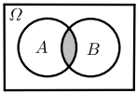
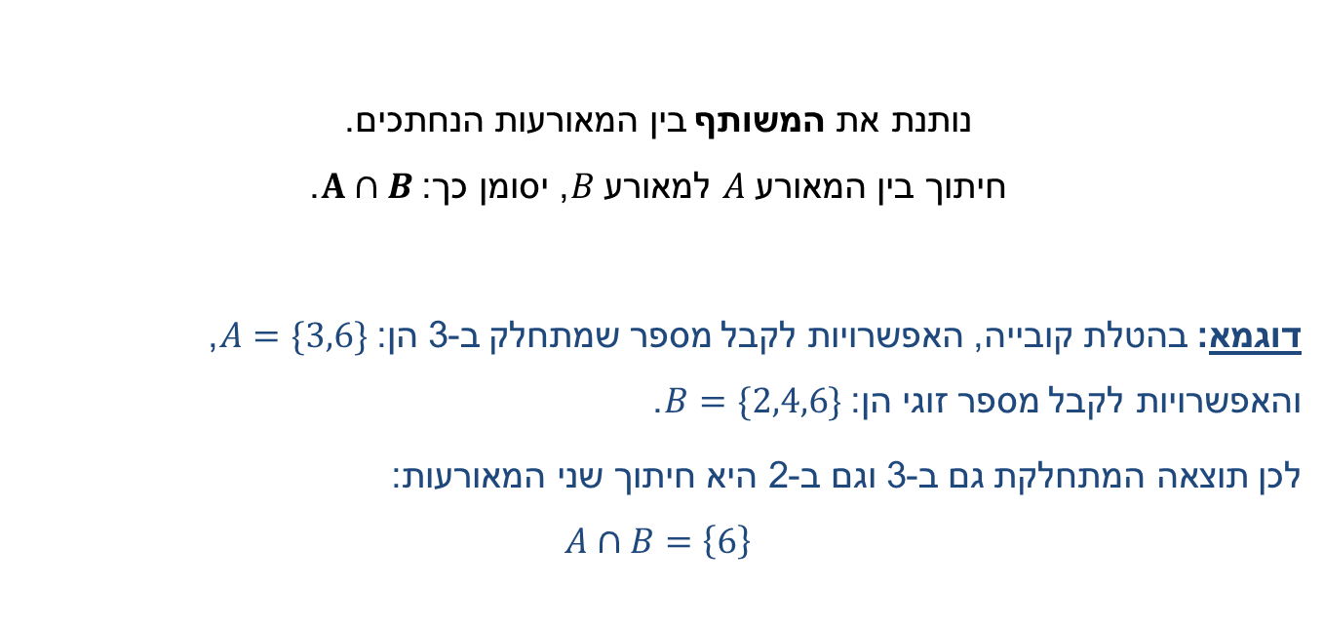
פעולת חיתוך
נותנת את המשותף בין המאורעות הנחתכים. חיתוך בין המאורע $A$ למאורע $B$, יסומן כך: $A∩B$.
דוגמא: בהטלת קובייה, האפשרויות לקבל מספר שמתחלק ב-3 הן: $A=\{3, 6\}$, והאפשרויות לקבל מספר זוגי הן: $B=\{2, 4, 6\}$.
לכן תוצאה המתחלקת גם ב-3 וגם ב-2 היא חיתוך שני המאורעות:
$$A∩B=\left\{6\right\}$$

Slide 6
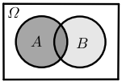
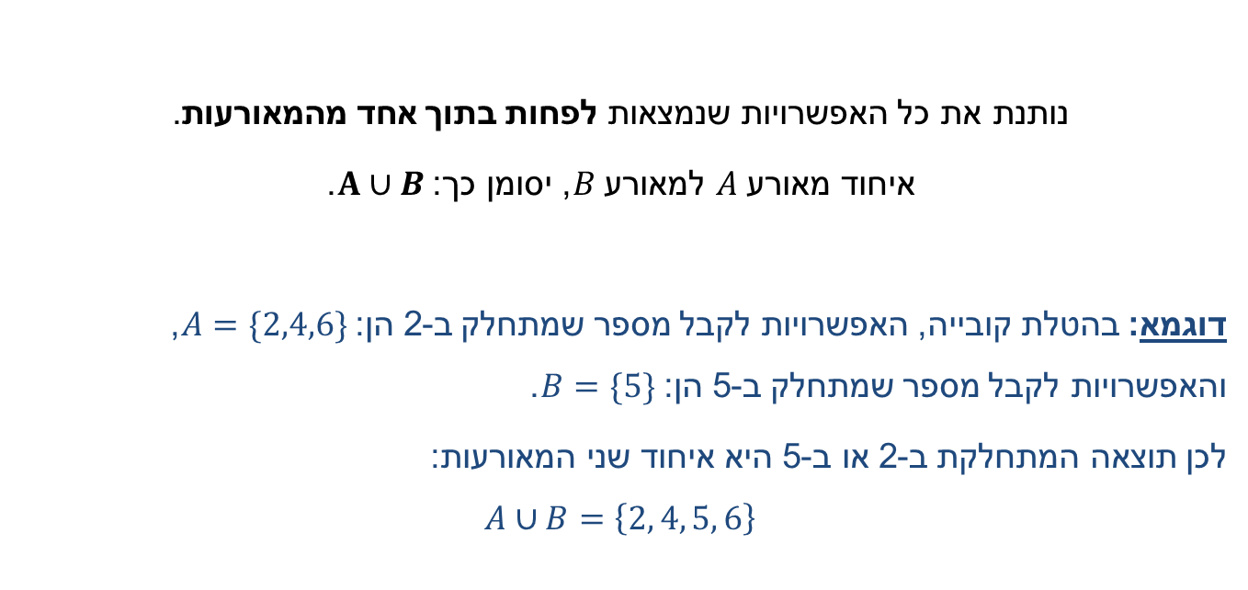
פעולת איחוד
נותנת את כל האפשרויות שנמצאות לפחות בתוך אחד מהמאורעות.
איחוד מאורע $A$ למאורע $B$, יסומן כך: $A∪B$.
דוגמא: בהטלת קובייה, האפשרויות לקבל מספר שמתחלק ב-2 הן: $A=\{2,4,6\}$, והאפשרויות לקבל מספר שמתחלק ב-5 הן: $B=\{5\}$.
לכן תוצאה המתחלקת ב-2 או ב-5 היא איחוד שני המאורעות:
$$A∪B=\left\{2, 4, 5, 6\right\}$$

Slide 7
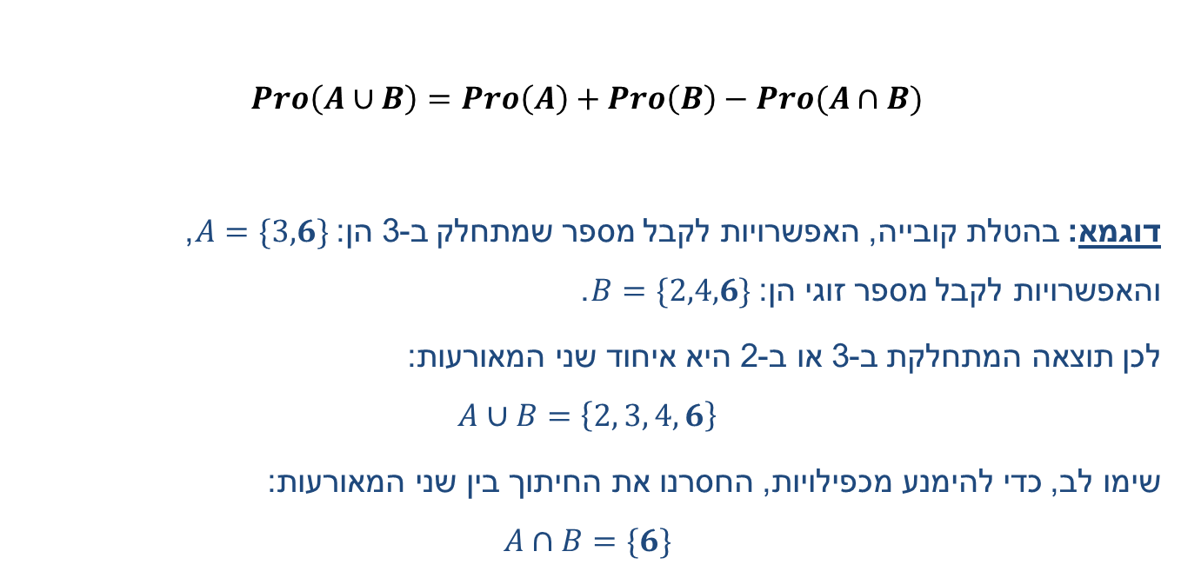
הסתברות של איחוד מאורעות
$$Pro\left(A∪B\right)=Pro\left(A\right)+Pro\left(B\right)−Pro(A∩B)$$
דוגמא: בהטלת קובייה, האפשרויות לקבל מספר שמתחלק ב-3 הן: $A=\{3, 6\}$, והאפשרויות לקבל מספר זוגי הן: $B=\{2, 4, 6\}$.
לכן תוצאה המתחלקת ב-3 או ב-2 היא איחוד שני המאורעות:
$$A∪B=\left\{2, 3, 4, 6\right\}$$
שימו לב, כדי להימנע מכפילויות, החסרנו את החיתוך בין שני המאורעות:
$$A∩B=\{6\}$$

Slide 8

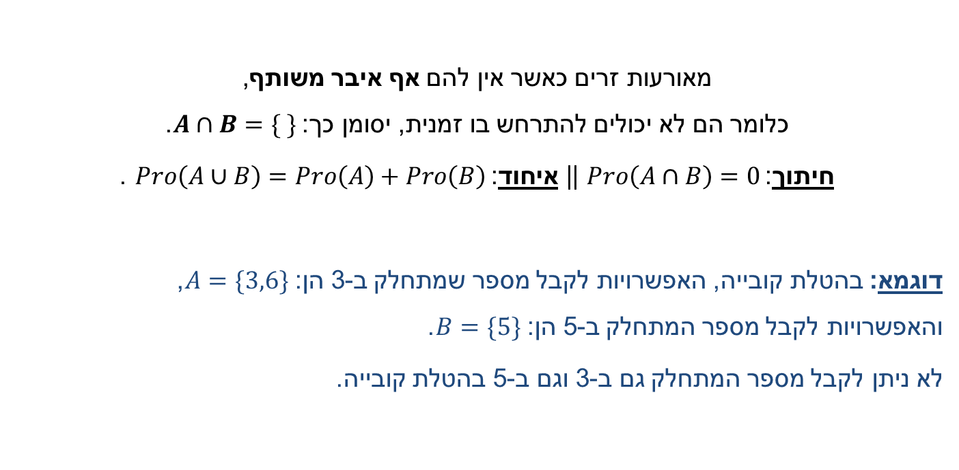
מאורעות זרים
מאורעות זרים כאשר אין להם אף איבר משותף, כלומר הם לא יכולים להתרחש בו זמנית, יסומן כך: $A∩B=\{ \}$.
חיתוך: $Pro\left(A∩B\right)=0$ || איחוד: $Pro\left(A∪B\right)=Pro\left(A\right)+Pro\left(B\right)$ .
דוגמא: בהטלת קובייה, האפשרויות לקבל מספר שמתחלק ב-3 הן: $A=\{3, 6\}$, והאפשרויות לקבל מספר המתחלק ב-5 הן: $B=\{5\}$.
לא ניתן לקבל מספר המתחלק גם ב-3 וגם ב-5 בהטלת קובייה.

Slide 9

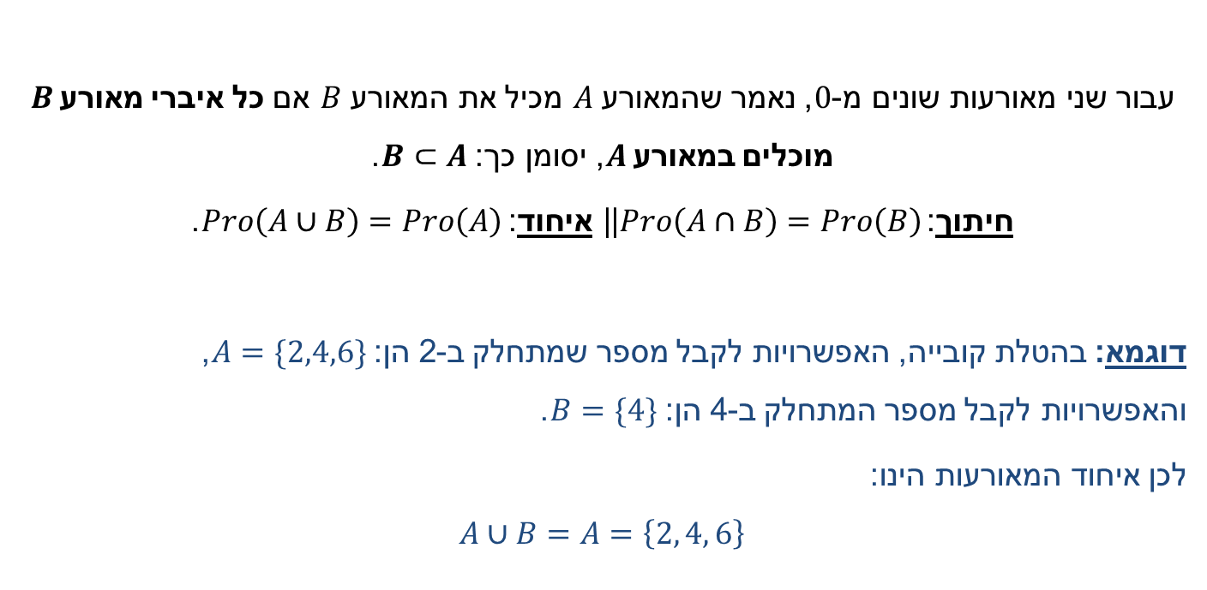
מאורעות מוכלים
עבור שני מאורעות שונים מ-$0$, נאמר שהמאורע $A$ מכיל את המאורע $B$ אם כל איברי מאורע $B$ מוכלים במאורע $A$, יסומן כך: $B⊂A$.
חיתוך: $Pro\left(A∩B\right)=Pro\left(B\right)$|| איחוד: $Pro\left(A∪B\right)=Pro\left(A\right)$.
דוגמא: בהטלת קובייה, האפשרויות לקבל מספר שמתחלק ב-2 הן: $A=\{2,4, 6\}$, והאפשרויות לקבל מספר המתחלק ב-4 הן: $B=\{4\}$.
לכן איחוד המאורעות הינו:
$$A∪B=A=\left\{2, 4, 6\right\}$$

Slide 10
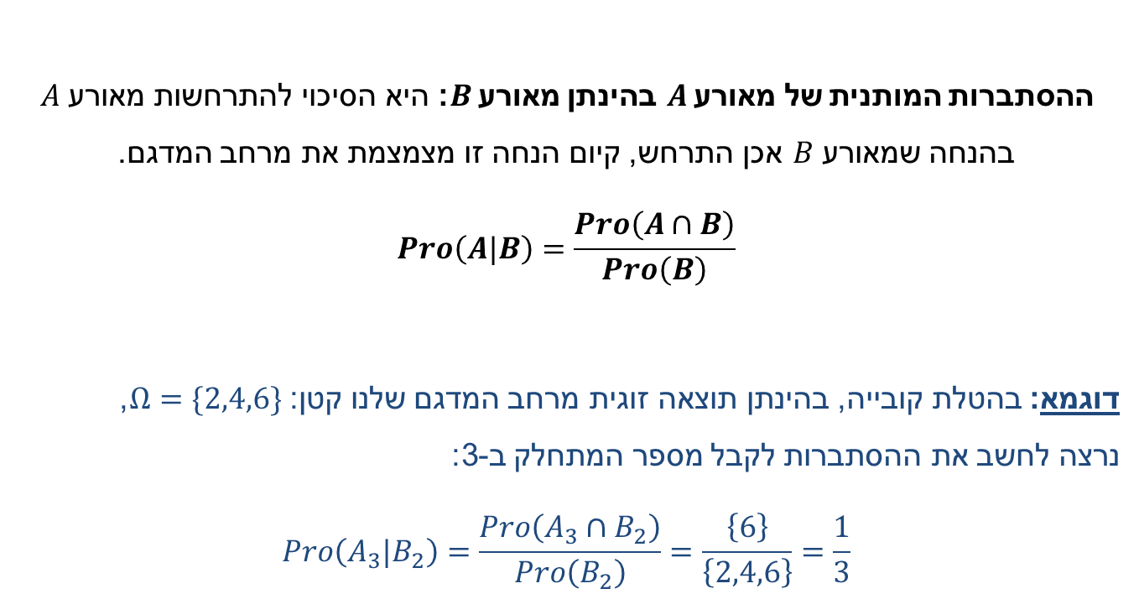
הסתברות מותנית
ההסתברות המותנית של מאורע $A$ בהינתן מאורע $B$: היא הסיכוי להתרחשות מאורע $A$ בהנחה שמאורע $B$ אכן התרחש, קיום הנחה זו מצמצמת את מרחב המדגם.
$$Pro\left(A|B\right)=\frac{Pro\left(A∩B\right)}{Pro\left(B\right)}$$
דוגמא: בהטלת קובייה, בהינתן תוצאה זוגית מרחב המדגם שלנו קטן: $Ω=\{2,4, 6\}$, נרצה לחשב את ההסתברות לקבל מספר המתחלק ב-3:
$$Pro\left(A_{3}|B_{2}\right)=\frac{Pro\left(A_{3}∩B_{2}\right)}{Pro\left(B_{2}\right)}=\frac{\left\{6\right\}}{\left\{2,4,6\right\}}=\frac{1}{3}$$

Slide 11
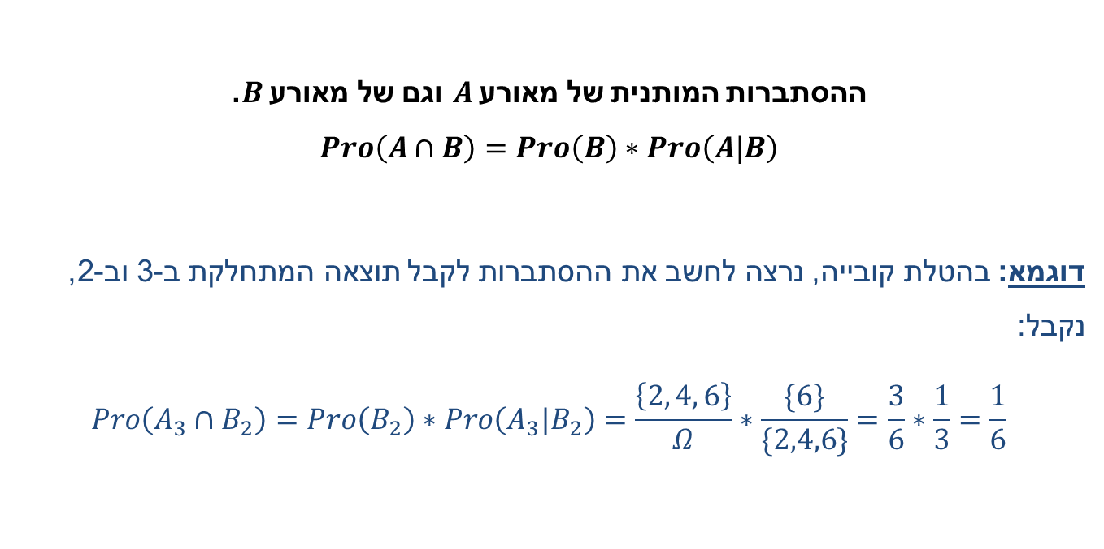
כלל השרשרת (המכפלה)
ההסתברות המותנית של מאורע $A$ וגם של מאורע $B$.
$$Pro\left(A∩B\right)=Pro\left(B\right)∗Pro\left(A|B\right)$$
דוגמא: בהטלת קובייה, נרצה לחשב את ההסתברות לקבל תוצאה המתחלקת ב-3 וב-2, נקבל:
$$Pro\left(A_{3}∩B_{2}\right)=Pro\left(B_{2}\right)∗Pro\left(A_{3}|B_{2}\right)=\frac{\left\{2, 4, 6\right\}}{Ω}∗\frac{\{6\}}{\{2,4,6\}}=\frac{3}{6}∗\frac{1}{3}=\frac{1}{6}$$

Slide 12

נוסחת ההסתברות השלמה
נניח ש-$A$ מאורע כלשהו ונניח ש- $B_{1},B_{2},…,B_{k}$ מאורעות זרים המקיימים:
$$\bigcup_{i∈k}{B_{i}}= Ω$$
אז:
$$Pro\left(A\right)=\sum_{i∈k}{Pro\left(A|B_{i}\right)}∗Pro\left(B_{i}\right)$$

Slide 13
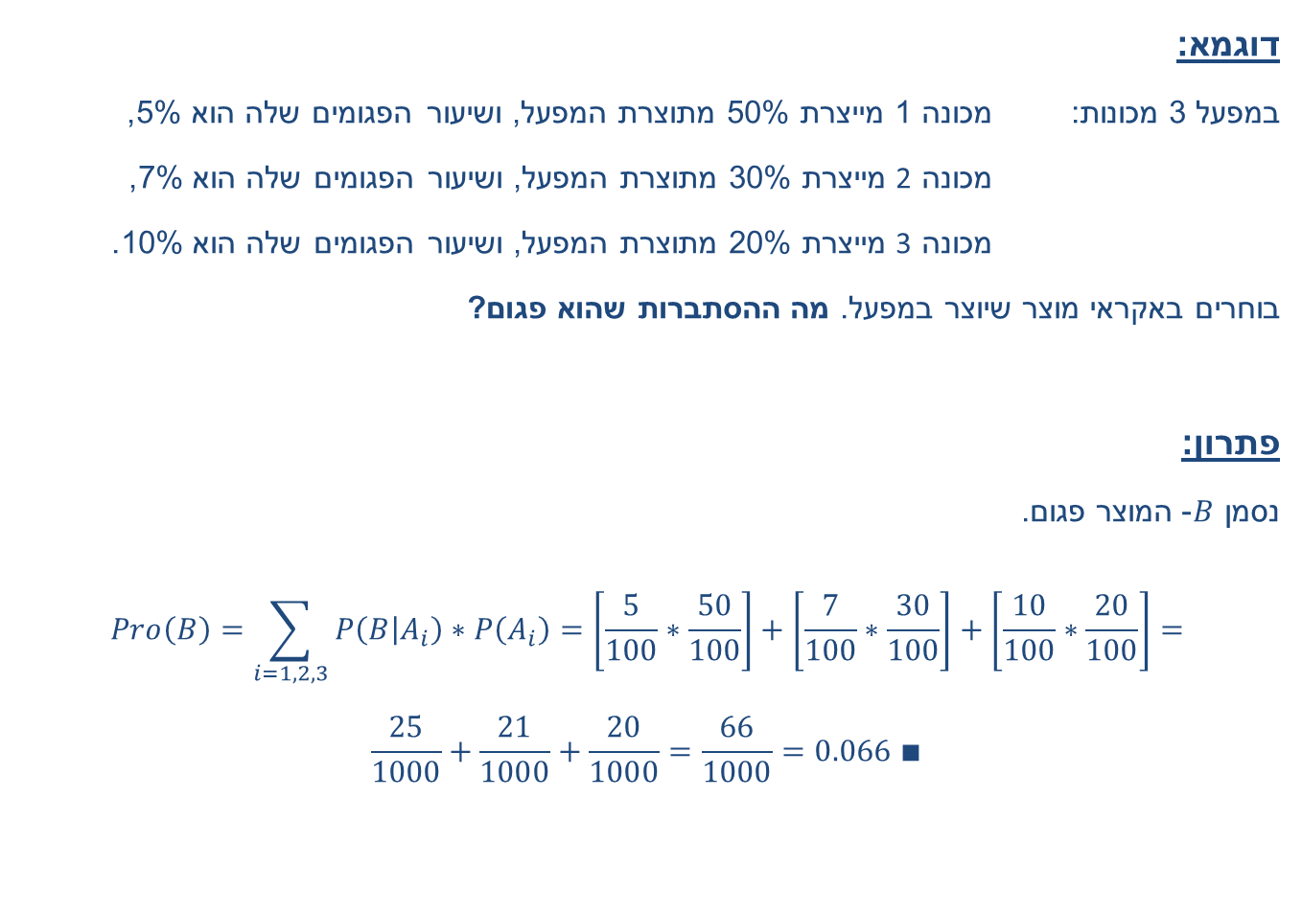
דוגמא:
במפעל 3 מכונות: מכונה 1 מייצרת 50% מתוצרת המפעל, ושיעור הפגומים שלה הוא 5%,
מכונה 2 מייצרת 30% מתוצרת המפעל, ושיעור הפגומים שלה הוא 7%,
מכונה 3 מייצרת 20% מתוצרת המפעל, ושיעור הפגומים שלה הוא 10%.
בוחרים באקראי מוצר שיוצר במפעל. מה ההסתברות שהוא פגום?
פתרון:
נסמן $B$- המוצר פגום.
$$Pro\left(B\right)=\sum_{i=1, 2, 3}{P\left(B | A_{i}\right)∗P\left(A_{i}\right)}=\left[\frac{5}{100}∗\frac{50}{100}\right]+\left[\frac{7}{100}∗\frac{30}{100}\right]+\left[\frac{10}{100}∗\frac{20}{100}\right]=$$
$$\frac{25}{1000}+\frac{21}{1000}+\frac{20}{1000}=\frac{66}{1000}=0.066 ∎$$
Notes:
בשאלה זו, אם היינו יודעים באיזה מכונה יוצר המוצר, היה קל מאוד לדעת את ההסתברות שהוא פגום, למעשה ההסתברויות המותנות האלו נתונות בשאלה.
כדאי להשתמש בנוסחת ההסתברות השלמה, כשההתניה היא במכונה שבה המוצר יוצר.

Slide 14

חוק בייס
חוק בייס מאפשר לחשב את ההסתברות המותנית ההפוכה, ההסתברות המותנית של$B$ בהינתן $A$.
$$Pro\left(B|A\right)=\frac{Pro\left(A|B\right) ∗ Pro\left(B\right)}{Pro\left(A\right)}$$

Slide 15
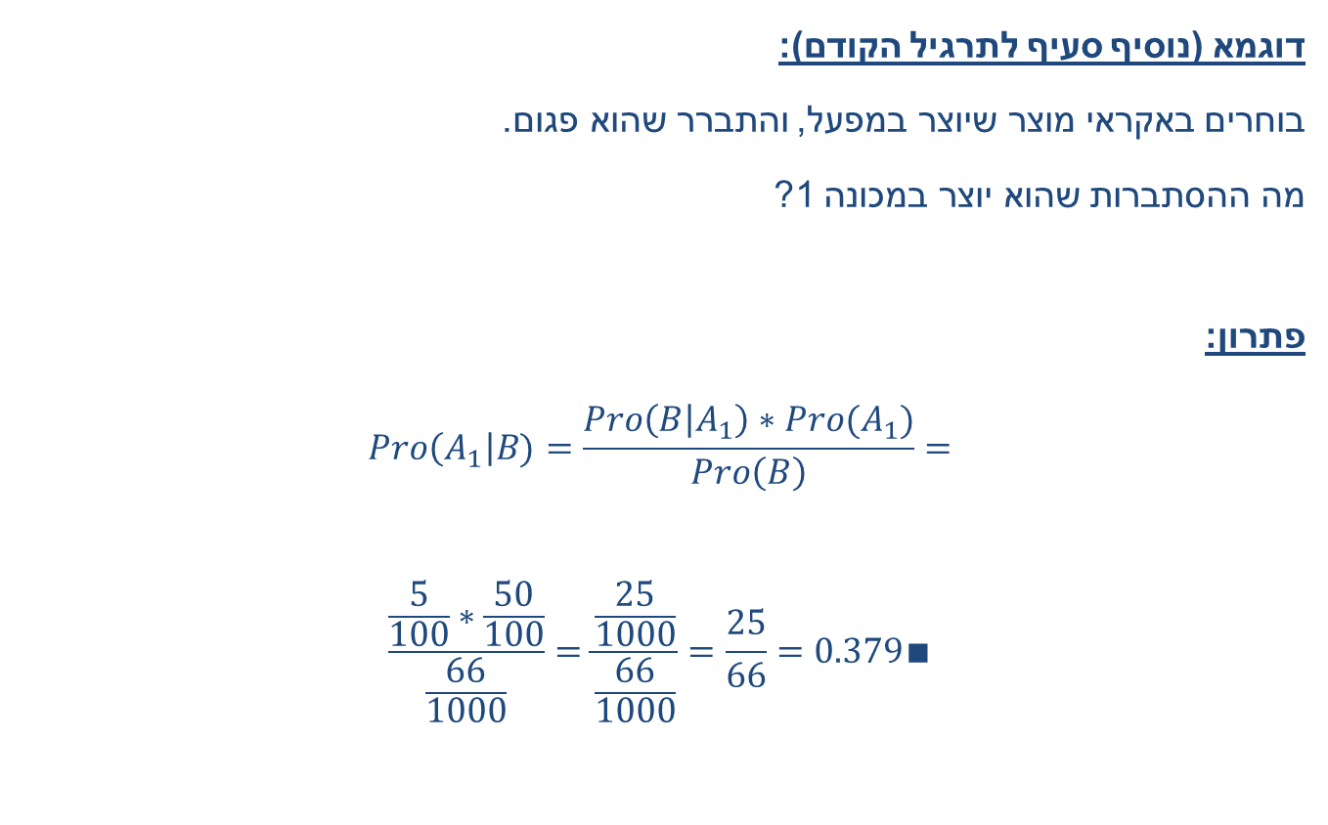
דוגמא (נוסיף סעיף לתרגיל הקודם):
בוחרים באקראי מוצר שיוצר במפעל, והתברר שהוא פגום.
מה ההסתברות שהוא יוצר במכונה 1?
פתרון:
$$Pro\left(A_{1}\right|B)=\frac{Pro\left(B | A_{1}\right)∗Pro(A_{1})}{Pro\left(B\right)}=$$
$$\frac{\frac{5}{100}∗\frac{50}{100}}{\frac{66}{1000}}=\frac{\frac{25}{1000}}{\frac{66}{1000}}=\frac{25}{66}=0.379∎$$
Notes:
כאן, השאלה ההפוכה, ידוע באיזו מכונה המוצר יוצר, ושואלים מה ההסתברות שהוא פגום – קלה יותר.
למעשה, ההסתברויות המותנות האלו נתונות בשאלה, לכן כדאי להשתמש בכלל בייס.

Slide 16
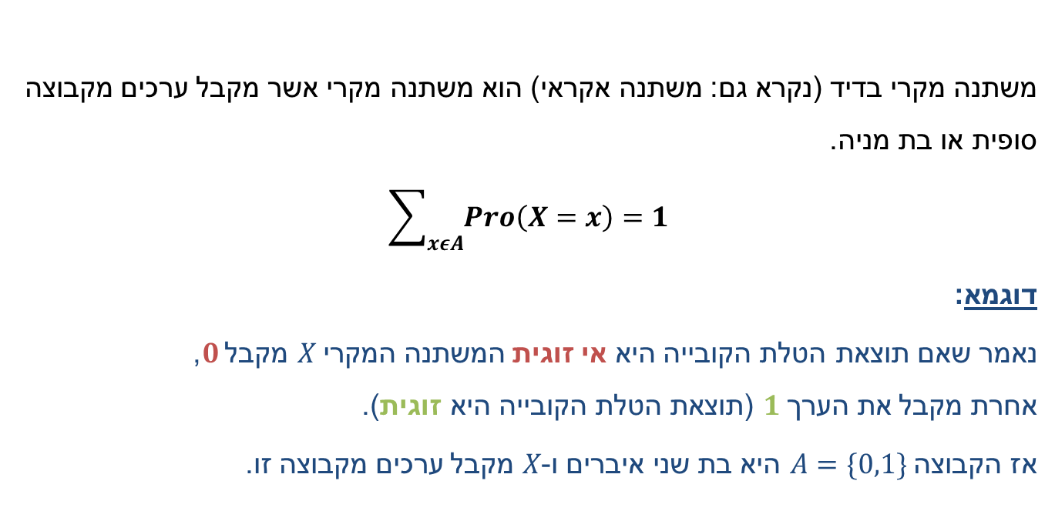
משתנה מקרי בדיד
משתנה מקרי בדיד (נקרא גם: משתנה אקראי) הוא משתנה מקרי אשר מקבל ערכים מקבוצה סופית או בת מניה.
$$\sum_{xεA}{Pro\left(X=x\right)=1}$$
דוגמא:
נאמר שאם תוצאת הטלת הקובייה היא אי זוגית המשתנה המקרי $X$ מקבל $0$, אחרת מקבל את הערך $1$ (תוצאת הטלת הקובייה היא זוגית).
אז הקבוצה $A=\{0,1\}$ היא בת שני איברים ו-$X$ מקבל ערכים מקבוצה זו.

Slide 17
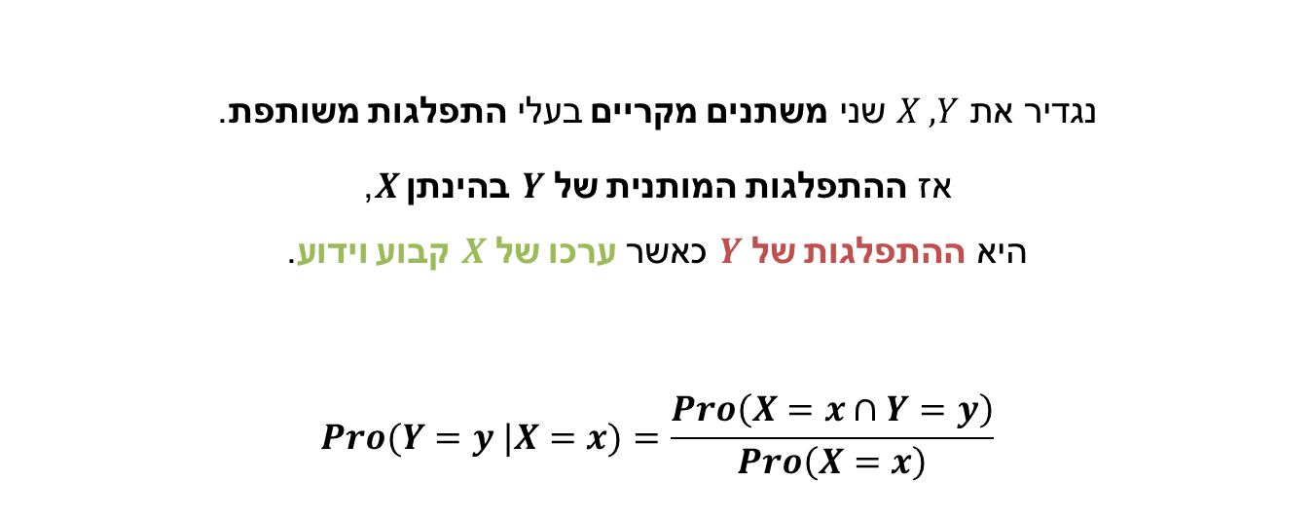
התפלגות מותנית
נגדיר את $X , Y$ שני משתנים מקריים בעלי התפלגות משותפת.
אז ההתפלגות המותנית של $Y$ בהינתן $X$, היא ההתפלגות של $Y$ כאשר ערכו של $X$ קבוע וידוע.
$$Pro(Y=y |X=x)=\frac{Pro\left(X=x∩Y=y\right)}{Pro\left(X=x\right)}$$

Slide 18
הסוף
Notes:
כיצד תועיל המצגת לקהל: משתתפים בוגרים מתעניינים יותר בנושא אם הם יודעים באיזה אופן או מדוע הוא חשוב להם.
רמת המומחיות של המגיש בנושא: ציין בקצרה את האישורים שלך בתחום זה, או הסבר מדוע כדאי למשתתפים להאזין לך.

Slide 19
כותרת
גוף

Slide 20
כותרת
גוף

